Slide 1
SEO编辑基本知识

Slide 2
SEO是什么?
SEO——是Search Engine Optimization的缩写，属于SEM的重要组成部分
SEO（Search Engine Optimization），汉译为搜索引擎优化，为近年来较为流行的网络营销方式，主要目的是增加特定关键字的曝光率以增加网站的能见度，进而增加销售的机会。分为站外SEO和站内SEO两种.SEO的主要工作是通过了解各类搜索引擎如何抓取互联网页面、如何进行索引以及如何确定其对某一特定关键词的搜索结果排名等技术，来对网页进行相关的优化，使其提高搜索引擎排名，从而提高网站访问量，最终提升网站的销售能力或宣传能力的技术。
本质就是采用正确的方法，使网站对用户和搜索引擎更友好（Search Engine Friendly）, 更容易被搜索引擎索引及优先排序。从而在搜索引擎上获得大量免费流量。
行业现状——据中国互联网信息中心的一项调查报告网民使用最多的是电子邮件，其次就是搜索引擎。占有网民上网的61.6%。网民上网找东西使用搜索引擎占83.4%。并且随着多种专业搜索引擎和新型搜索引擎的发展，搜索引擎在网络营销中的作用更为突出。B2B之类的电子商务站点，站点在搜索引擎的表现在整个网站营运过程中扮演了极其重要的角色，目前国内比较大型的网站都设立了自己的专业SEO人员如：ALIBABA\SINA\SOUHU\IT168等。

Slide 3
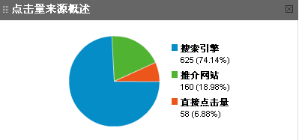
我怎样才能获得流量
一、通过付费广告
二、通过搜索引擎（seo)
三、通过内网
四、通过外网博客\论坛等
五、其他（收藏、口碑、友链等）
六、工具（EMAIL群发等）
观看Googleanalytics的统计数据

Slide 4
编辑人员应掌握的SEO知识
一、搜索引擎对（title、keywords、description）具体写法。
二、标题和原创内容。
三、文章内容文字链接。
四、选择关键词的技巧。
五、关键词在文章中使用技巧。
六、总结

Slide 5
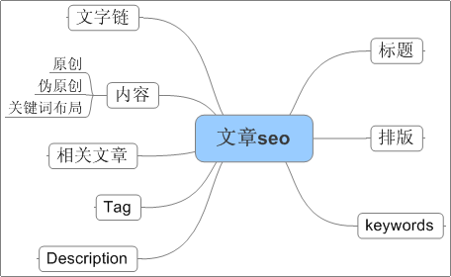
概述

Slide 6
一、搜索引擎对<META >标签的要求，具体写法
<1> 内容页面<title>的确定
<title>关键词_专题名称_网站名称</title>
要求：在模板后台关键词选项中添加两个核心关键词，即：关键词_关键词 用“_” 区分。 <title>中最左侧关键词搜索引擎给予权值最高。
例：<title>水木年华“十年启程”北京工体演唱会 - 娱乐新闻 </title>
http://music.ifensi.com/article-252477.html
目前各主要搜索引擎对Title的合理字数分别为：(注：单位为汉字，非英文字母）
baidu:20字 google:30字 Yahoo:20字

Slide 7
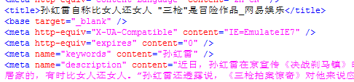
<2> 内容页面<keywords>和<description>
1、keywords出现2次的关键字词加强，不要超过3次，否则有可能造成keywords密度过大而被搜索引擎过滤和抛弃。
2、网页的说明内容Description ，主要给搜索引擎看。收录之后，给用户看。
按照这两天必循遵守两个规则。
A。 包含2-3 核心关键词，能说明清楚这个网页。不可进行关键词重复。
B。 不要超过120个字，最好不要到100个。

Slide 8
二：标题和原创内容
对于搜索引擎来讲：标题是文章的主旨、灵魂。
一个好的标题有什么优势呢？
A.标题独特，利于搜索引擎快速收录。
B.关键字以及相关长尾关键词获得好的排名。
C.吸引用户的眼球（用户至上）。
标题是大多数平面广告最重要的部分。它是决定读者是不是读正文的关键。读标题的人平均为读正文的人的5倍。换句话说，标题代表着为一则广告所花费用的80％。
在网络上文章不仅要写的好，有价值;更重要的一点是标题要写的好。因为在网络上看东西，第一眼看到是标题，看不到内容，所以标题的好坏就关系到文章能否吸引网民的眼球。可能大家都会有这样的体验，浏览网站时，首先会被一个醒目、有吸引力的标题所吸引，然后才会去点击浏览。所以，在能否吸引网民点击的问题上，标题是至关重要的。当然，由此也就有了片面追求标题吸引人的“标题党“。我们不能完全否定标题党，至少能做”标题党“说明人家至少知道如何去吸引网民。但是我们不能做完全的”标题党“，标题要吸引人，也要言之有物。不然，也只能吸引一次，下次人家就不看了，不利于网站的长期发展。

Slide 9
二：标题和原创内容
相对于转载文章，搜索引擎更加喜欢原创文章，也即独一无二的东西，这是搜索引擎程序设计的使然。也表达了希望网络上充满了创新精神的愿景。
原创文章一定要新颖独特。很多人都喜欢伪原创，即参考别人网站的文章，略加修改，然后发布。当然整合是网编的一个基本技能，但是我认为写出完全原创的文章可以更好的体现出自己的能力，也会更好的被搜索引擎收录，排名也会比较靠前。
原创文章一定要贴近受众需要。网站的目的之一就是满足受众即用户的需要，如何去了解受众(网民)的需要，可以去百度搜索风云榜或者谷歌热榜看看网民都在搜索哪些东西，其中你负责哪一块内容，去回答网民的需要了解的问题。文章就会被更多的人阅读，网站的流量也会变大，当原创文章持续不断更新的时候，就会有更多的用户去看，他们会认为网站非常有价值，用户黏连度就会提高。

Slide 10
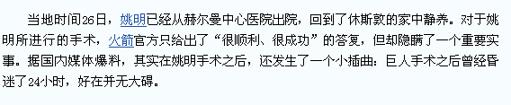
三：文章内容文字链接
文字链主要为了增加内部链接，是一对一的链接。是为了根据需要，针对某一个专题，项目进行链接的做法。
姚明等关键词链接到了相关专题，这样无形中告诉了用户，这个是到姚明的专题，你可以看更多，也同时增加了外部链接。粉丝网对所有的明星加了专题链接，也可以在内容页对频道页加相关链接，如电影，娱乐，明星等关键词都可以加到其频道页。
例如：

Slide 11
四、选择的关键词技巧
如何选取关键词：
关键词分析。网站有海量的数据，每个页面都需要进行关键词分析，除了SEO之外，策划、编辑也需要具备的关键词分析能力。
1、 调查用户的搜索习惯：这是一个重要的方面，只有了解用户的搜索习惯，我们才能把握用户的搜索需求，用户喜欢搜索什么？用什么搜索引擎？
2、 确定核心关键词：我们应该考虑的是哪一个词或者两个词能够最准确的描述网页的内容？哪一个词用户搜索次数最多？
3、 核心关键词定义上的扩展：例如核心关键词的别名、仅次于核心关键词的组合等、核心关键词的辅助等。
4、 模拟用户思维设计关键词：把自己假想为用户，那么我会去搜索什么关键词呢？
5、 研究竞争者的关键词：分析一下排名占有优势的竞争对手的网页，他们都使用了什么关键词？

Slide 12
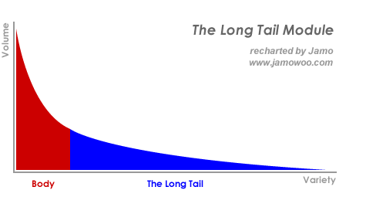
四、选择的关键词技巧
1、选择相关的关键词
2、利用关键词的长尾理论。（长尾理论：主流核心关键词的扩展）

Slide 13
四、选择的长尾关键词技巧
<3>长尾关键词要获得搜索引擎好的排名相对竞争更少些
长尾关键词的代表性扩展方式。
a. 相关关键词词根排列组合而成。如“变形金刚”可扩展为：剧情，下载，在线视频，片尾曲等。
b. 添加一些语气助词。如 “变形金刚的剧情介绍”，“从南京到厦门的机票”
c. 问答式的关键词。如“火箭为什么能升空”
d.然关键词的预测.
<4>借助网络寻找相关关键词。
a.百度搜索结果中的相关搜索、百度系数。
b.Google adwords关键词选择工具

Slide 14
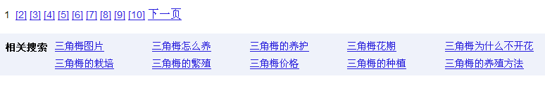
四、选择相关关键词的技巧
以关键词除在文章中提取的，还有相关关键词。如何收集这些相关关键词，很简单的办法就是看搜索引擎最底部的相关搜索。
http://index.baidu.com 百度指数 能评估关键词的搜索量。http://top.baidu.com 百度搜索风云榜 实时最新搜索风向标
http://rebang.google.com http://top.sogou.com 都是搜索风云榜
通过这些能够更好的利用最新热门关键词，提高网站的流量。

Slide 15
五、关键词在文章中使用技巧
关键词一般要求关键词在文章中重复出现3-5次，加粗、加链接。
为什么出现3-5次?这里就涉及到关键词密度的问题，如果过多就会被搜索引擎认为是恶意操作，不被收录甚至被惩罚。如果过少，会被搜索引擎认为不重要，也不会被收录。
加粗和加链接是为了更加醒目，更好的被搜索引擎抓取。
关键词是网编最常用到的名词，什么是关键词呢?简单的说就是你要突出表达的词或短句，可以是名词、词组、短句。一般分为主关键词和长尾关键词，主关键词也叫核心关键词，例如：标题：谢霆锋二公子Quintus耳大有福
谢霆锋、张柏芝的第2名儿子“二少爷”正式改了英文名Quintus，庐山真面目亦于昨日曝光。霆锋向传媒发放两张幼子的照片，一张是Quintus眼仔碌碌的单人照，另一张是与哥哥Lucas熟睡的温馨合照，两位谢家少爷同样可爱。
报道称，5月出生的Quintus样子趣致，耳垂长，很有福气。 Quintus是拉丁文，有5月的意思。
要形成分解关键词的习惯，一眼看过去知道这一段话的主旨，以及其他关键词是附属的次要信息。

Slide 16
六、什么样的页面利于收录，且容易获得好的排名
1、网页 应尽量体现文字内容；搜索引擎提取网页信息是采取纯文本的浏览方式的， Spider只能看见文字 。如果专题中大部分为图片内容，则搜索引擎无法抓取到相应内容。无内容的页面，搜索引擎是不会给予好的排名。纯文本浏览器比如 Lynx。
如：http://movie.ifensi.com/feature/muguang/ 暮光之城 为图片专题
http://special.ifensi.com/show/index/12 第29届香港金像奖 为文字内容
Spider模拟器地址：http://www.webconfs.com/search-engine-spider-simulator.php
2、网页文本中关键词的位置、密度。
将关键词应用于到页面中（推荐的数量是每个页面 3 %- 5% 关键词密度），并自左上角开始，向下进行优化。基本上，关键词越接近左上角，Google 给予它们的权重就越大。我将这称为 “自左上角向下（top-left-down）” 关键词优化策略。用户最初查看 网页的方式与爬行器的方式相同，所以按照自左上角向下强调关键词也是一种良好的 Web 设计实践。——IBMSEO专家Bill Hunt
关键词密度查询工具：http://tool.chinaz.com/
3、图片的alt属性；添加相关关键词，切忌不可堆关键词或添加不相关的关键词。

Slide 17
Thank You

